Slide 1

Text Analytics
Ch5 : Text Representation
서수원
Business Intelligence Lab.
산업경영공학과, 명지대학교

Slide 2
01
GloVE
Notes:
먼저 “비전 및 목표에 대해 설명하겠습니다.

Slide 3
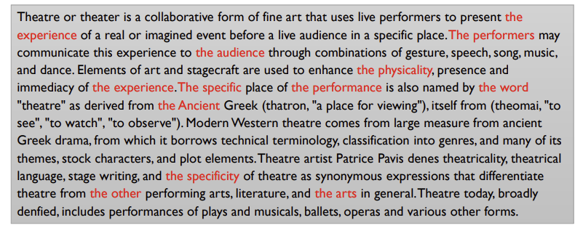
Text Representation
Motivation
Limitations of Word2Vec
Word2Vec은 여전히 많이 나오는 단어에 대해 학습을 하는데 많은 시간을 투자한다.
이는 학습의 불균형을 초래한다.
학습의 불균형을 해소하기 위한 많은 방법론이 있지만, 여전히 불균형은 있다.
Ex : P(W l the)

Slide 4
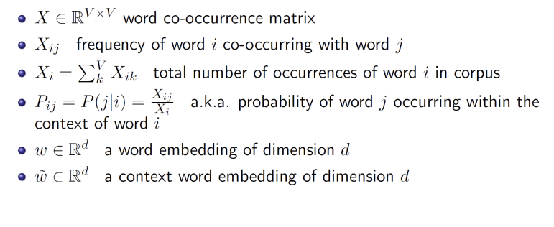
Text Representation
Notation
GloVe
X 는 Vocab x Vocab의 행렬이다.
Xij는 i랑j가 함께 등장하는 빈도를 의미한다.
Xi는 i가 코퍼스에 등장하는 빈도를 의미한다.
Pij는 i가 등장할 때 j가 함께 등장할 확률을 의미한다.
W는 d차원의 워드 임베딩을 의미한다.

Slide 5
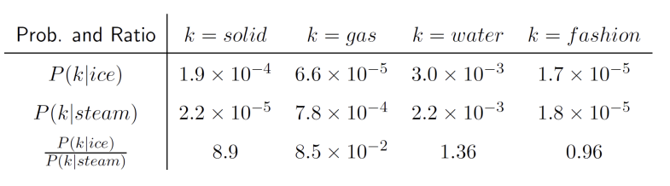
Text Representation
Motivation
GloVe
P(k l ice)는 ice가 등장할 때 k가 등장할 확률을 나타낸 것 이다.
P(k l steam)은 steam이 등장할 때 k가 등장할 확률을 나타낸 것 이다.
P(k l ice) / P(k l steam)은 ice와 steam사이의 비율을 나타낸 것 이다.
값이 크면 분자와 더 관련이 있다는 것 이다.
Solid
값이 작으면 분모와 더 관련이 있다는 것 이다.
Steam
값이 1과 비슷하다면, 둘 다 관련이 있거나, 둘 다 관련이 없다는 것 이다.
Water-> 둘 다 관련이 있다. Fashion ->둘 다 관련이 없다.

Slide 6


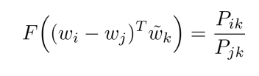
Text Representation
Formulation
GloVe
세 단어의 관계를 F를 통하여 표현한다.
세 단어의 관계를 뺼셈을 활용해 표현한다.
세 단어의 관계를 내적 스칼라를 활용해 표현한다.
이는 Wi와 Wj의 차이를 맥락과 연결하기 위함이다.

Slide 7
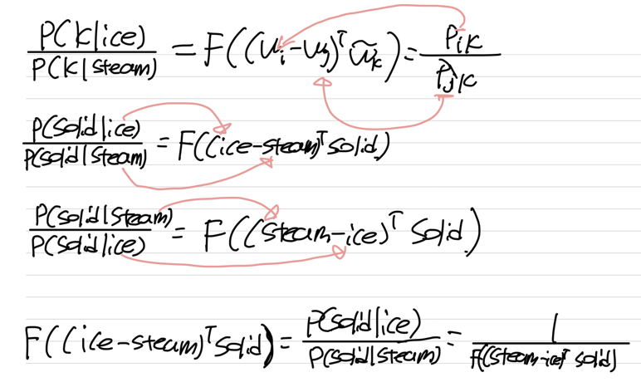

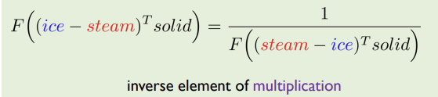
Text Representation
Homomorphism
GloVe

Slide 8
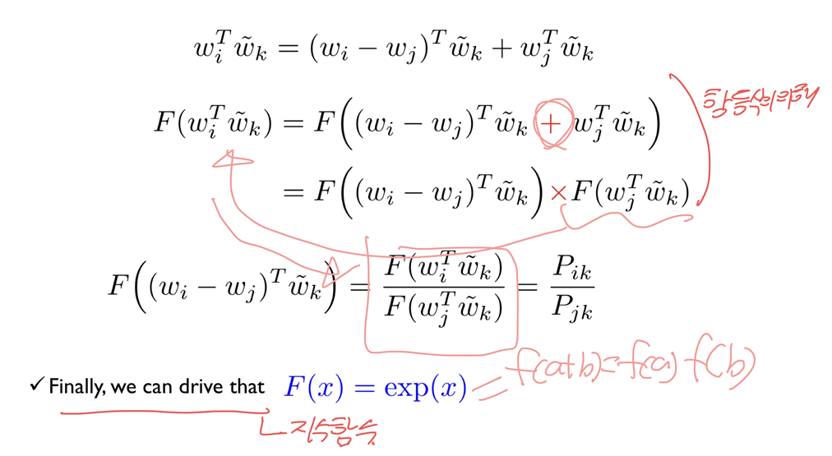
Text Representation
Homomorphism
GloVe

Slide 9
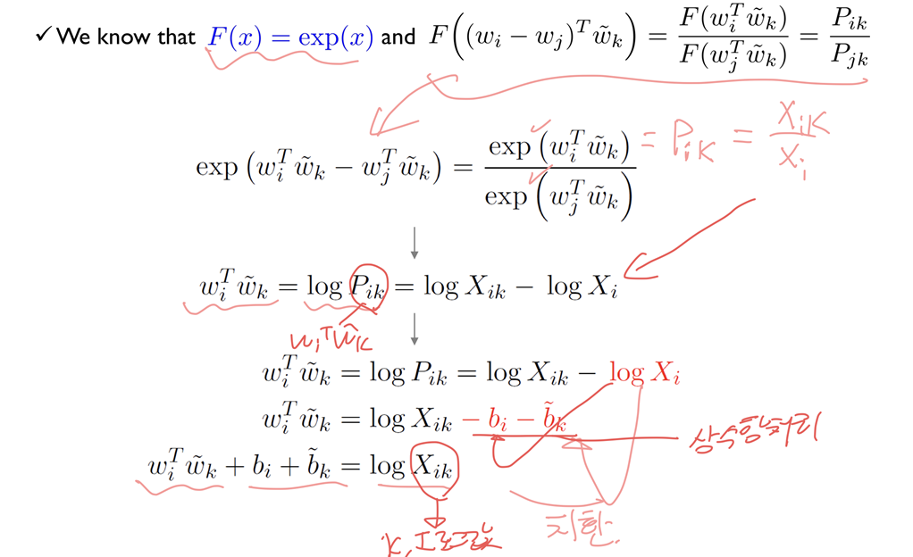
Text Representation
Solution
GloVe

Slide 10
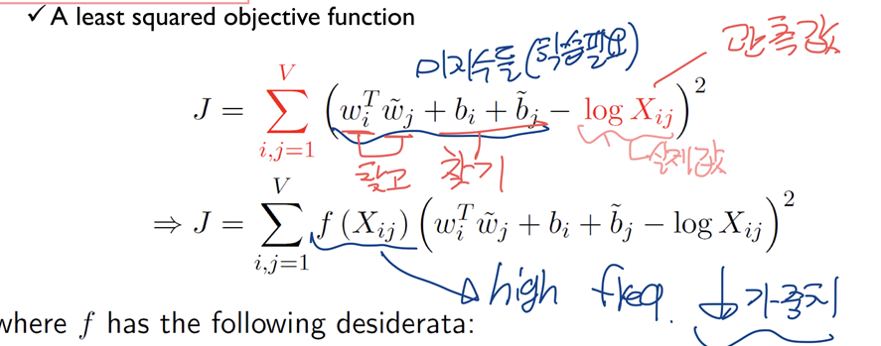
Text Representation
Objective Function
GloVe
F(0) 은 0
F(X)는 감소하지 않는다.
F(X)는 고 발생빈도 단어에 대해 가중치를 낮춰준다.

Slide 11

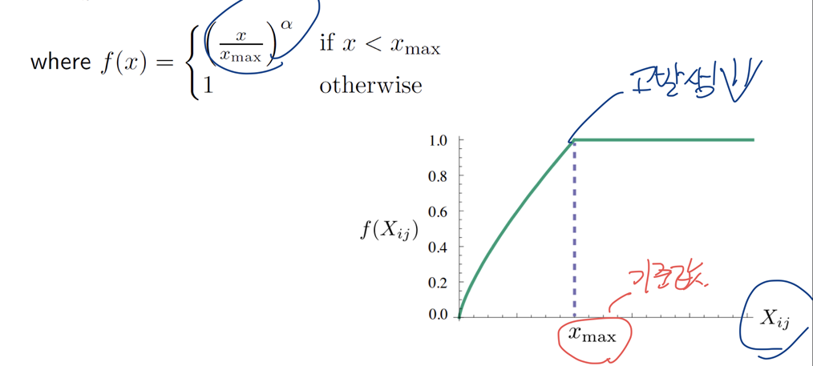
Text Representation
Objective Function
GloVe

Slide 12
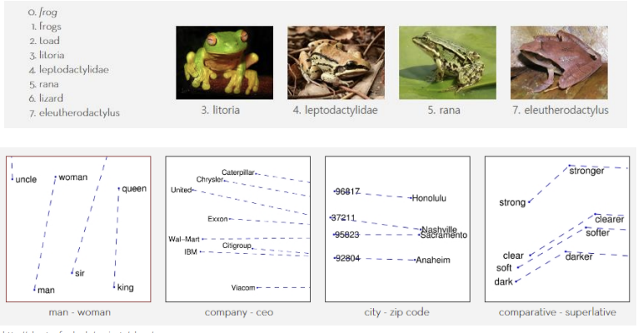
Text Representation
Result
GloVe
우선 코퍼스를 대상으로 상관행렬을 만드는 것으로 학습한다.
단어의 개수가 1만개라면 요소 개수가 1억이나 되는 행렬을 만들어야 한다.
계산 복잡성이 크다.

Slide 13
02
FastText
Notes:
먼저 “비전 및 목표에 대해 설명하겠습니다.

Slide 14
Text Representation
Limitations
Limitations of NNLM,Word2Vec,and GloVe
Morphology의 특성을 무시한다.
형태소 변화가 잦거나, 낮은 빈도의 단어가 많으면 적용이 어렵다.
터키어
FastText의 목표
캐릭터 레벨의n-gram을 학습한다.
단어의 분산표상을 n-gram vector의 합으로 표현한다.

Slide 15
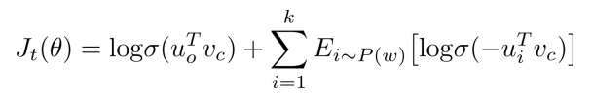

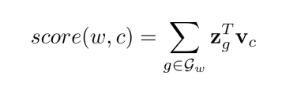
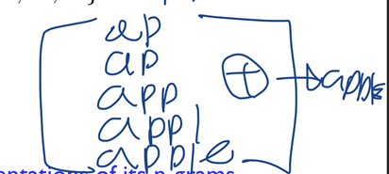
Text Representation
Objective Function
FastText
Objective Function
Subword model
N-gram의 세트를 게 정의한다.
단어를 N-gram의 벡터 내적 합으로 나타낸다.

Slide 16
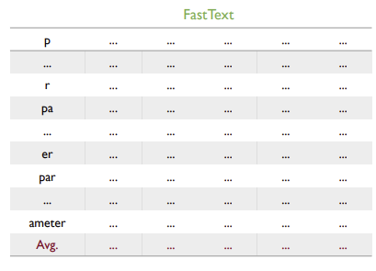
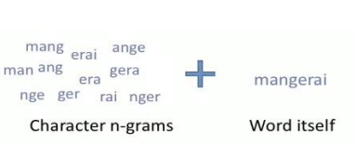
Text Representation
FastText
Subword model
N-gram representation
모든 사이즈의 n-gram을 다 포함한다.
같은 단어를 공유 하더라도, 서로 다른 벡터가 할당된다.
Apple : Appl,App
같은 app를 공유 하더라도 둘의 벡터는 서로 다르다.

Slide 17
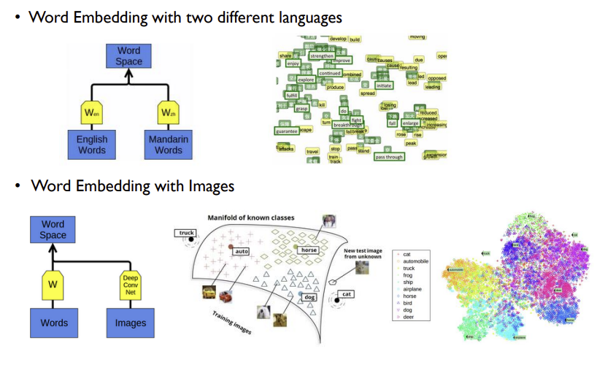
Text Representation
Word Embedding Examples

Slide 18
03
High - level
Notes:
먼저 “비전 및 목표에 대해 설명하겠습니다.

Slide 19
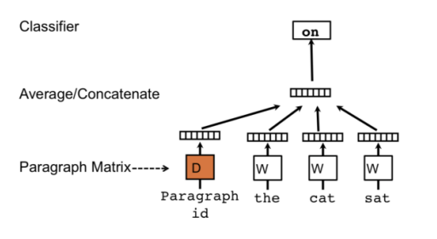

Text Representation
Document Embedding
Document Embedding
단어수준의 임베딩이 가능하다면, 문장, 문단, 문서 단위 임베딩도 가능하지 않을까?
두가지 방법이 존재한다.
Paragraph Vector model : Distributed Memory(PV-DM)model
문단 마다 id가 존재한다.
Window size는 하이퍼 파라미터 이다.
Word vector는 모든 문단을 공유한다.
Paragraph id : a & cat = Paragraph id : b & cat

Slide 20
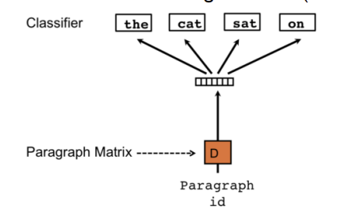
Text Representation
Document Embedding
Document Embedding
단어수준의 임베딩이 가능하다면, 문장, 문단, 문서 단위 임베딩도 가능하지 않을까?
두가지 방법이 존재한다.
Paragraph Vector model : Distributed Bag of Words(PV-DBOW)
문단 id만 넣고 일정 개수의 단어를 예측한다.
단어의 순서 상관없이 예측한다.
The sat on cat
워드벡터가 필요 없다.
성능은 PV-DM만으로도 충분 하지만,
두개를 combine해서 사용하는 것을 추천한다.

Slide 21
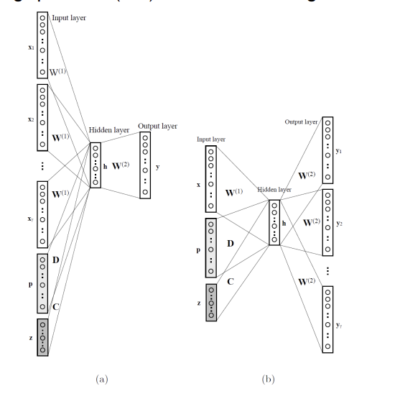
Text Representation
Document Embedding
Document Embedding
점수에 따른 데이터의 벡터 위치를 알고싶다.
Z는 평점의 벡터, p는 문장의 벡터, x는 리뷰데이터 이다.

Slide 22
Text Representation
Document Embedding
Supervised Paragraph Vector
점수에 따른 데이터의 벡터 위치를 알고싶다.
Z는 평점의 벡터, p는 문장의 벡터, x는 리뷰데이터 이다.

Slide 23
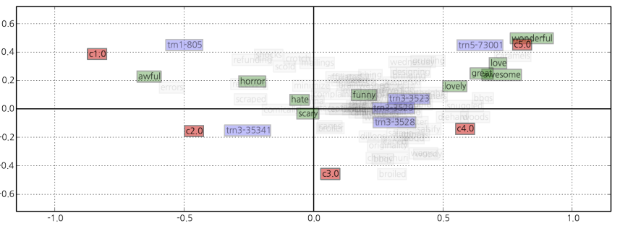
Text Representation
Document Embedding
Supervised Paragraph Vector
점수에 따른 데이터의 벡터 위치를 알고싶다.
빨간색은 평점, 초록색은 단어, 파란색은 리뷰 문장이다.

Slide 24
04
More Things to Embed?
Notes:
먼저 “비전 및 목표에 대해 설명하겠습니다.

Slide 25
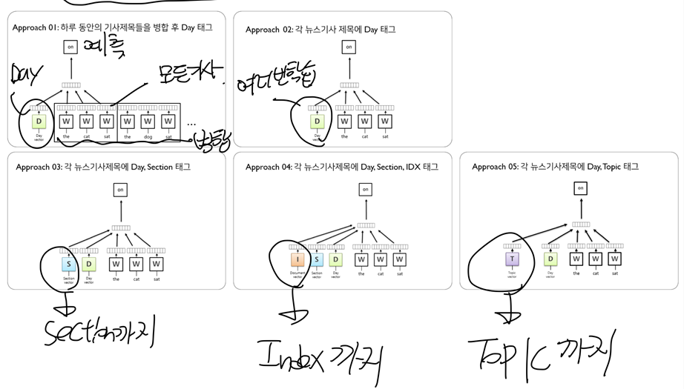
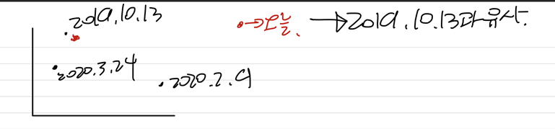
Text Representation
Day Embedding
Day Embedding
뉴스단어, 기사를 임베딩 한다.
그날 대표 기사는 어디에 임베딩 되는지 알기 위함이다.

Slide 26
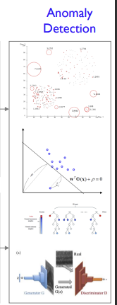
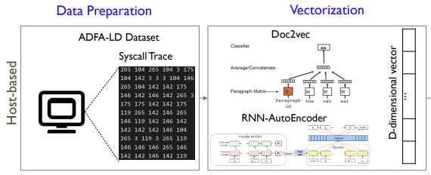
Text Representation
Anomaly Detection
Anomaly Detection
Syscall Trace
각각의 숫자가 접속했을 때 남는 로그이다.
265 : 무슨 행위 했니?
행위들의 집합이 한 사람이 한 행동이다.

Slide 27
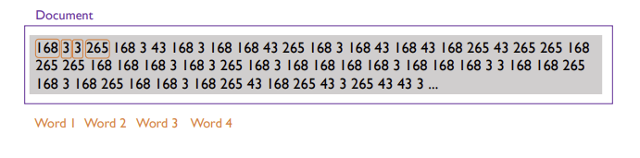
Text Representation
Anomaly Detection
Syscall Trace
각각의 숫자가 접속했을 때 남는 로그이다.
사용자 마다 길이가 다름으로 가변길이의 벡터이다.
고정길이의 벡터로 변환하는 과정이 필요하다.
Syscall2Vec
Doc2Vec 기반이다.
하나의 System Call Trace를 Document로 취급하고, 개별 syscall을 word로 취급한다.

Slide 28
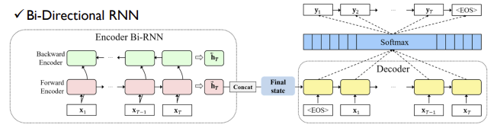
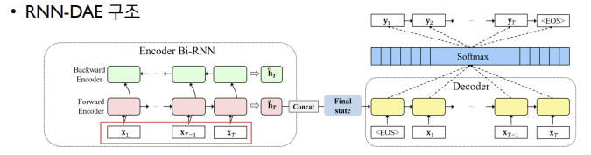
Text Representation
Anomaly Detection
RNN-AE
RNN-DAE

Slide 29
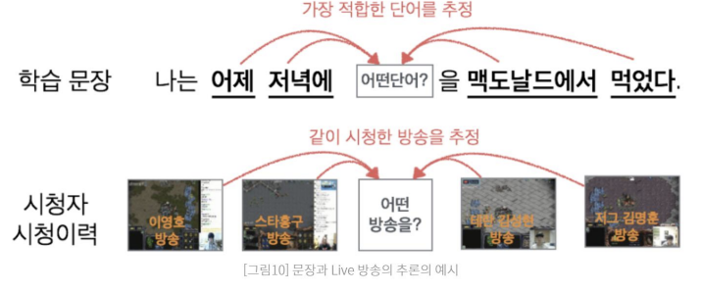
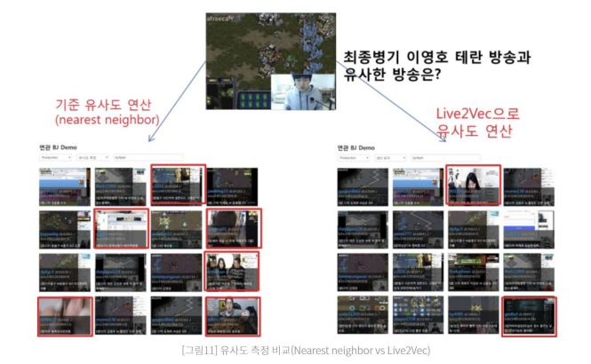
Text Representation
Anomaly Detection
Live2Vec in afreecaTV

